Slide 1

Protagonisti del futuro: gli ingegneri industriali e la Space economy
Notes:
1

Slide 2
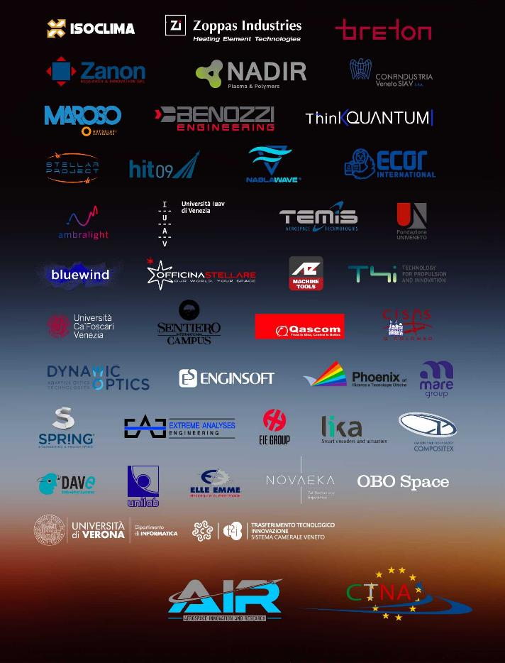



Rete innovativa regionale (RIR AIR)
Con la Regione Veneto abbiamo creato una rete che abiliti innovazione tecnologica e progresso nel campo aerospaziale
Raggruppa ad oggi più di 50 aziende del territorio, includendo sia realtà di grandi dimensioni ( 8000 dipendenti) che spin off innovativi
Notes:
1

Slide 3

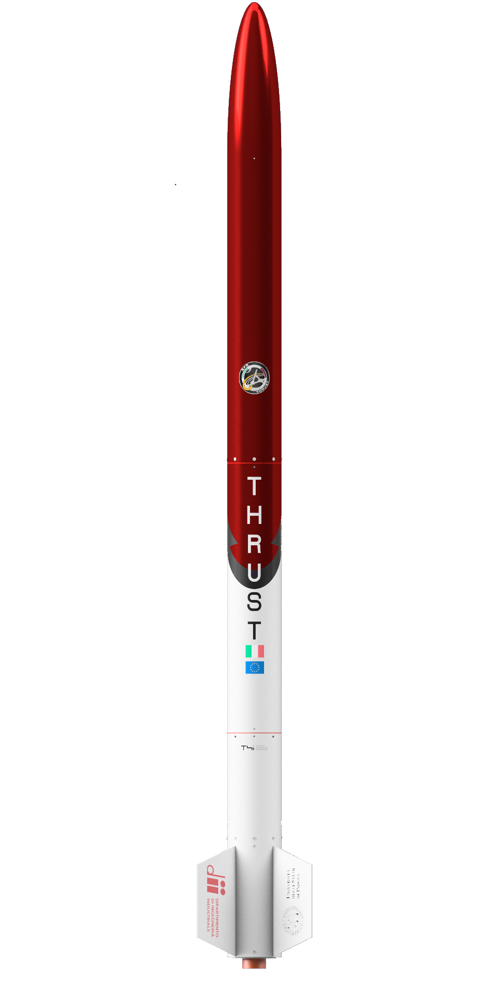
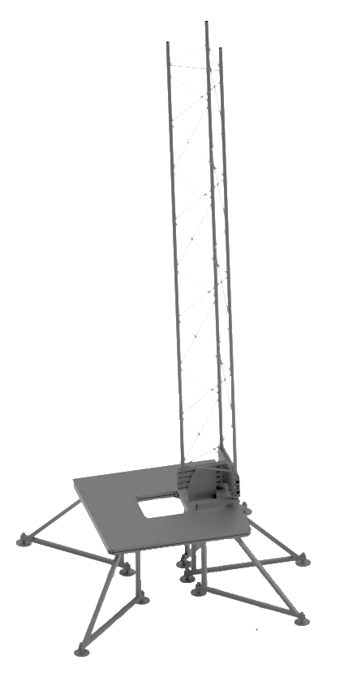
In rockets we
THRUST
THRUST è un progetto universitario con l’obiettivo di:
progettare
assemblare
testare
lanciare
un sounding rocket a propulsione ibrida.
E con esso tutti i sistemi associati:
Ground Station
Rampa di lancio
Test Facilities
SFR I è la prima tecnologia progettata da THRUST.
Un power rocket di classe M concepito per portare 3 Cansat ad altezza obiettivo di 3 km:
Lunghezza 2.70 m
Diametro 150 mm
I_{sp}= 244 s

Slide 4

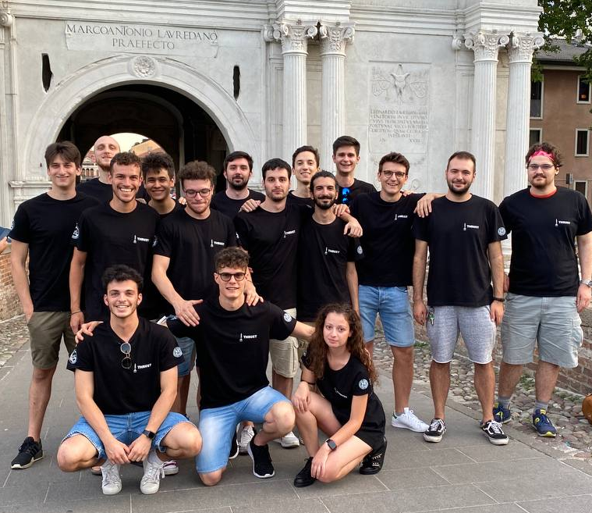





L’obiettivo è partecipare alla competizione European Rocketry Challege (EuroC) nella categoria propulsione ibrida 3 km.
All’evento prendono parte i migliori team universitari di experimental rocketry del continente.
Il progetto è composto da 60 studenti di 4 dipartimenti differenti accumunati dalla passione per lo spazio.
Avete domande?
Siete curiosi ?
Potete contattarci:
thrust.unipd@gmail.com
thrust-team.it
thrust.team
THRUST Student Project

